Slide 1
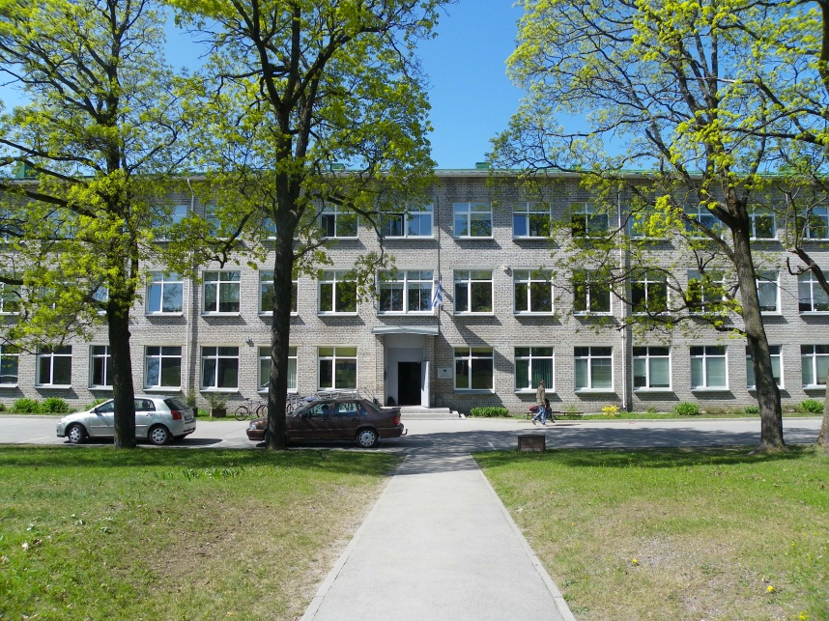
Koostöö õpilaste üldoskuste arendamisel
Evelyn Ojaperv
Marge Süld
Tallinna Tondi Põhikool
27.02.2017

Slide 2
Õpilased
2016/2017 õpib koolis 216 õpilast
Koolis õpitakse põhikooli riikliku lihtsustatud õppekava järgi lihtsustatud õppes, toimetulekuõppes või hooldusõppes
Klassid tundeelu- ja käitumishäiretega õpilastele ning autismispektri häirega õpilastele
Kooli saab õppima ainult nõustamiskomisjoni otsusega

Slide 3
Töötajad
Õpetajad – 55
neist eripedagoogilise haridusega – 30
320 tundi koolitust – 20
Õpetaja abid – 15
Tehniline ja tugipersonal – 18
Tugiteenused
õpilaskodu
pikapäevarühmad
psühholoog
meditsiinipersonal
massaaž
logopeed
tugiõpe

Slide 4
Meie kooli õpilane ja töötaja on

Slide 5
Julgustada, suunata ja toetada
Positiivne sisekliima
Koostöö
Inspireeriv töökeskkond

Slide 6
Üldpädevused
Õpilase vaimse, füüsilise, kõlbelise, sotsiaalse ja emotsionaalse arengu toetamine
Ainepõhine õpetus
Pädevus
Aineülesed pädevused
üldpädevused
valdkonnapädevused
kooliastmetes taotletavad pädevused.
Notes:
Sarnaselt riikliku õppekavaga on lihtsustatud riiklikus õppekavas kirjeldatud õppesisu ja oodatavad õpitulemused ainete kaupa. Selleks, et ainetundides õpitud teadmisi ja oskusi väljaspool õppeolukorda edukalt kasutada, on ka lihtsustatud õppe õpilastel vaja kujundada aineüleseid pädevusi. Aineüleste pädevuste sh üldpädevuste rakendamine erinevates õpi- ja suhtluskeskkondades on lihtsustatud õppe õpilaste jaoks keeruline. Läbi ühiste ürituste ja õppekäikude saavad õpilased turvalises keskkonnas neid harjutada.

Slide 7
Õppekavast lähtuvad erinevused üldpädevustes
RÕK | LÕK
Õpilane oskab oma tegevust kavandada, hinnata ning tulemuse saavutamiseks vajalikke tegevusi valida ja rakendada, oma eksimusi näha ja oma tegevust korrigeerida. | Õpilane täidab ülesandeid eeskuju, näidise ja õpitud oskuste piires verbaalse korralduse (sh kirjaliku) järgi. Õpilane kirjeldab oma tegevust nii tegevuse ajal kui tagantjärele, kasutab õpitud enesekontrollivõtteid.
Uute teadmiste omandamisel tugineb õpilane varasematele ning konstrueerib uue teabe põhjal enda teadmised. Omandatud teadmisi rakendatakse uutes olukordades, probleemide lahendamisel, valikute tegemisel, väidete õigsuse üle arutledes, oma seisukohti argumenteerides ning edasiste õpingute käigus. | Uute teadmiste omandamine toimub valdavalt praktilise õppeviisi (harjutamise) kaudu. Reegleid ja teooriaid käsitletakse minimaalselt, nende ülesandeks on üldistada ja teadvustada praktiliselt omandatut. Kujunenud oskusi automatiseeritakse kontsentrilist printsiipi arvestavalt. Omandatud teadmiste rakendamine uutes olukordades toimub valdavalt täiskasvanu suunamisel.
Notes:
Võrdlusest on näha, et põhikooli riikliku õppekava (RÕK) järgi õppijatelt oodatakse, et nad ise loovad seoseid varasemate ja uute teadmiste vahel ning omandavad süvendatud teadmisi ainevaldkondadest.
Põhikooli lihtsustatud riikliku õppekava (LÕK) järgi õppijad valdavalt ise seoseid ei loo ja nende teadmised on pinnapealsemad/kontekstist sõltuvad. Õpilased vajavad ka põhikooli lõpuklassides eelkõige õpetaja seatud eesmärgi suunas väga läbimõeldud pisikeste sammudega liikumist (st noor ei muutu ennastjuhtivaks õppijaks).

Slide 8
Koostööst väikeklassi ja tavaklassi vahel
Õpetajate omavaheline koostöö ja sobivus
Klasside ühised tunnid
Õppekäigud
Koolivälised tegevused/üritused
Üritused koos peredega (sh õpetajate pered)
Notes:
Muutunud õpikäsitluse järgi toimub õppimine igal pool. LÕK-i järgi õppivate õpilaste loomulik huvi õppimise vastu on väiksem, seepärast on eriti oluline õpetaja ja õpilaste emotsionaalne kontakt, heatahtlik ja toetav miljöö. Õppimise ja käitumise suunamiseks on vajalikud õpetaja ja lastevanemate sagedased kontaktid.
Meie tavaklassi ja väikeklassi õpetajatena oleme kaks klassi liitnud üheks. Rõhutame, et on ühine 5. klass, millel on 2 õpetajat.
Kunsti- ja draamatunnid mõlemal klassil koos. Õppekäigud jmt alati koos.
Koolivälised ujumistreeningud (juba kolmandat õppeaastat), ujuma saatmisega lastevanemate kaasamine. Rõõm, et mitu last on leidnud endale spordiala - ujumisvõistlustel esimesed kohad.
Üritused peredega: talvised perepäevad Nelijärvel (ööbimisega), õppeaasta lõpetamine mõne õpilase kodus, vanavanemate päeva tähistamine (sportmängud, metsas orienteerumine, kartulivõtmise talgud), jäätisekohviku külastamine õpilaste väikeste õdedega. Üritustesse ja väljasõitudesse kaasatud ka õpetajate lapsed ja võimalusel abikaasa(d).

Slide 9
Kultuuri- ja väärtuspädevus (1)
Mardipäev
Leiva küpsetamine (juuretisest)
Vanavanemate päeva tähistamine
Kristiine eakatekodus näidendiga esinemine
Notes:
Tajuda ja väärtustada oma seotust teiste inimeste ja ühiskonnaga, oma maa ja teiste maade rahvaste kultuuripärandiga

Slide 10
Kultuuri- ja väärtuspädevus (2)
Mustamäe lasteaedade laulu- ja tantsupidu
Krõf
Taani (Legoland, Billundi loomaaed)
Notes:
Tajuda ja väärtustada oma seotust teiste inimeste ja ühiskonnaga, oma maa ja teiste maade rahvaste kultuuripärandiga
Juunikuus plaanis sõita Rootsi: Kolmardeni loomaaed, Astrid Lindgreni teemapark (eeltööna tutvumine Lindgreni loominguga, Haapsalus Ilon Wiklandi muuseumi külastamine)

Slide 11
Sotsiaalne pädevus
Imavere piimandusmuuseum
Tsirkusekoolitus
Taani koolis ühine tund
Piparkookide küpsetamine koos lisaõppe klassi õpilastega
Notes:
Austada erinevate keskkondade reegleid ja ühiskondlikku mitmekesisust, teha koostööd erinevate inimestega mitmesugustes situatsioonides

Slide 12
Enesemääratluspädevus
Juured ja traditsioonid (õlgedest ehted)
Pereliige, klassi ja kooli liige
Eestlane (lipu heiskamine 24. veebruaril)
Suurtel kiriklikel pühadel palvused Nõmme Rahu kirikus ja koolis
Notes:
Suutlikkus mõista ja hinnata iseennast

Slide 13
Õpipädevus
Rühmatöö kunstitunnis
Ühine tund Taani koolis
Paaristöö (partide välimuse ja elupaiga uurimine)
Notes:
Suutlikkus organiseerida õpikeskkonda varieeruvas rühmas

Slide 14
Suhtluspädevus
Jõululaadal erinevates rollides - ostja, müüja
Kohvikukülastused
Vaegnägija (pimeda) ja nägija elu erinevused
Notes:
Suutlikkus ennast selgelt, asjakohaselt ja viisakalt väljendada, arvestades olukordi ja mõistes suhtluspartnereid

Slide 15
Matemaatika- ja loodusteaduste ja tehnoloogiaalane pädevus
Viimsi Tädu õpperada
Harku metsa loodusrada
Oandu looduskeskus
Polli loomaaed
Õppebaas Riguldi mõisas
Notes:
Suutlikkus kirjeldada ümbritsevat maailma loodusteaduslike mudelite ja mõõtmisvahendite abil ning teha tõenduspõhiseid otsuseid
Mõista loodusteaduste ja tehnoloogia olulisust ja piiranguid

Slide 16
Ettevõtlikkuspädevus
Tsirkus jõuluvanale
Kangastelgedel nukule rahvariideseeliku kanga kudumine
Notes:
Suutlikkus ideid luua ja ellu viia, korraldada ühistegevusi ja neist osa võtta, näidata algatusvõimet ja vastutada tulemuste eest

Slide 17
Digipädevus
Arvuti, tahvelarvuti, Smart-tahvel õppetöös
Emakeelenädala näidend kombineeritult video ja elavesitusega
Kahoot! talvistel perepäevadel Nelijärvel
Notes:
Suutlikkus kasutada uuenevat digitehnoloogiat nii õppimisel kui kogukondades suheldes

Slide 18
Tulevikule mõeldes (kokkuvõtte asemel)
Loome ja hoiame suhted loomulikuna
Lapsevanemad on harjunud üksteisega arutama, nõu küsima. Tänu sellele on peale kooli lõpetamist lastel ja peredel tugev tugivõrgustik.
Notes:
1) Kerge vaimupuudega väikelaps (1—3a) on sõltuvalt kaasuvast puudest oma mõningate erisustega, kuid ta ei teadvusta oma erisust ja leiab kergesti positiivseid suhteid eakaaslastega. Koolieelses eas arengu vahe muutub märgatavaks ja kolmandaks-neljandaks klassiks on vahe eakaaslastega tõsiseid piiranguid seadev. Vanemad kirjeldavad, et kodukandi sõbrad on “lahti hammustanud”, et nende laps on teistest erinev. Ühiseid tegevusi jääb harvemaks, sõprus hajub. Nii on meie eesmärk aidata luua sõprussuhteid, mis tugineksid võrdsusel, austusel ja ühistel huvidel. Suhted kujunevad (nagu teistelgi lastel) koolis, matkal, laagris, spordivõistlustel, sünnipäeval, talvepäevadel ja aastalõpu ekskursioonidel. Kedagi ei sunni, kõiki kutsume osalema.
2) Kogemusnõustamine on vaimupuudega, somaatiliste haigustega laste vanematele turvaline ja usaldusväärne võimalus saada teavet oma lapse kohta. Näeme, et meie õpilaste vanemad kasvavad koos – vahetavad teavet rehabilitatsiooniplaanide koostamiseks, soovitavad terapeute, annavad üksteisele nõu kasvuraskuste korral. Nad saavad rõõmustada koos oma laste edusammude üle – ka kõige empaatilisem sõbranna ei saa tunda seda, mida teine lapsevanem.
3) Eelmise lennu õpilaste omavaheline suhtlemine (kokku kasvamine) julgustab meid ka praegusi õpilasi ja lapsevanemaid omavahel ühendama.

